Slide 1
Детекција на обележја на лицата
Дигитално процесирање на слика
ФИНКИ
2025 год.

Slide 2
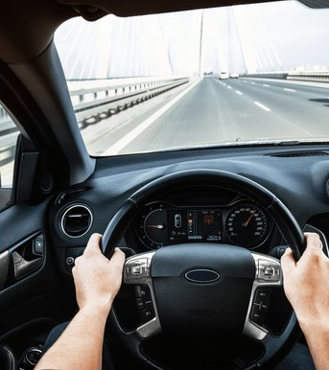
Важност
Детекцијата на поспаност при возење е клучен аспект во унапредувањето на безбедноста во сообраќајот. Статистиките покажуваат дека заморот и поспаноста се едни од водечките причини за сообраќајни несреќи на глобално ниво. Според истражувањата на Светската здравствена организација, возењето во состојба на поспаност е исто толку опасно колку и возењето под дејство на алкохол.

Slide 3
Користени технологии
Python
OpenCV (cv2) нуди моќни алатки за работа со слики и видеа во реално време
MediaPipe нуди прецизна детекција на 468 точки на лицето во реално време, што е клучно за следење на очите и устата
Numpy неопходна за брзи пресметки на Eye Aspect Ratio (EAR) и други геометриски пресметки потребни за детекција на поспаност

Slide 4
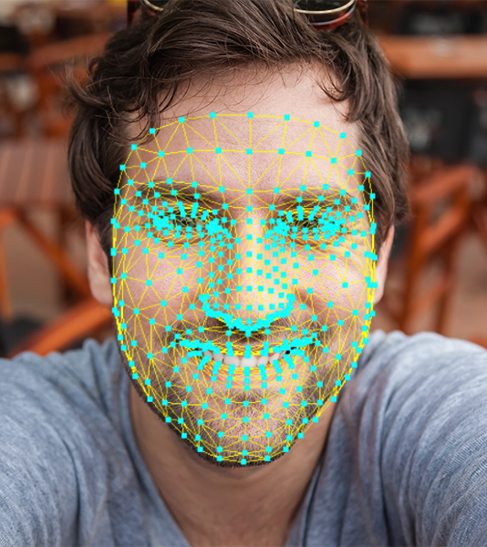
MediaPipe
MediaPipe е сеопфатно решение за ML pipeline развиено од Google, кое овозможува брза и прецизна детекција на обележја на лице во реално време.
Работи во реално време со оптимизирани податоци
Висока прецизност при детекција на точки
Обезбедува 3D координати за секоја точка
Робустност при различни светлосни услови
Работи на различни агли на лицето
Минимални барања за хардвер

Slide 5
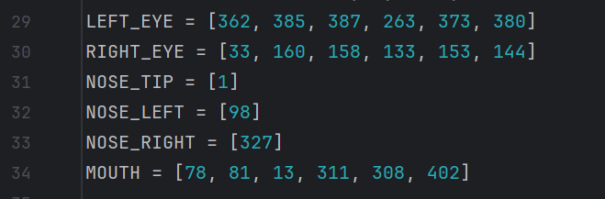
Клучни точки за следење на лицето

Slide 6

Eye Aspect Ratio (EAR)
Eye Aspect Ratio (EAR) е математичка формула што го мери односот помеѓу висината и ширината на окото. Оваа метрика е клучна за детектирање дали очите се отворени или затворени.
EAR = (||p2 - p6|| + ||p3 - p5||) / (2 * ||p1 - p4||)
Ако EAR < 0.27: Окото се смета за затворено
Прагот е емпириски одреден за оптимален баланс помеѓу чувствителност и прецизност

Slide 7
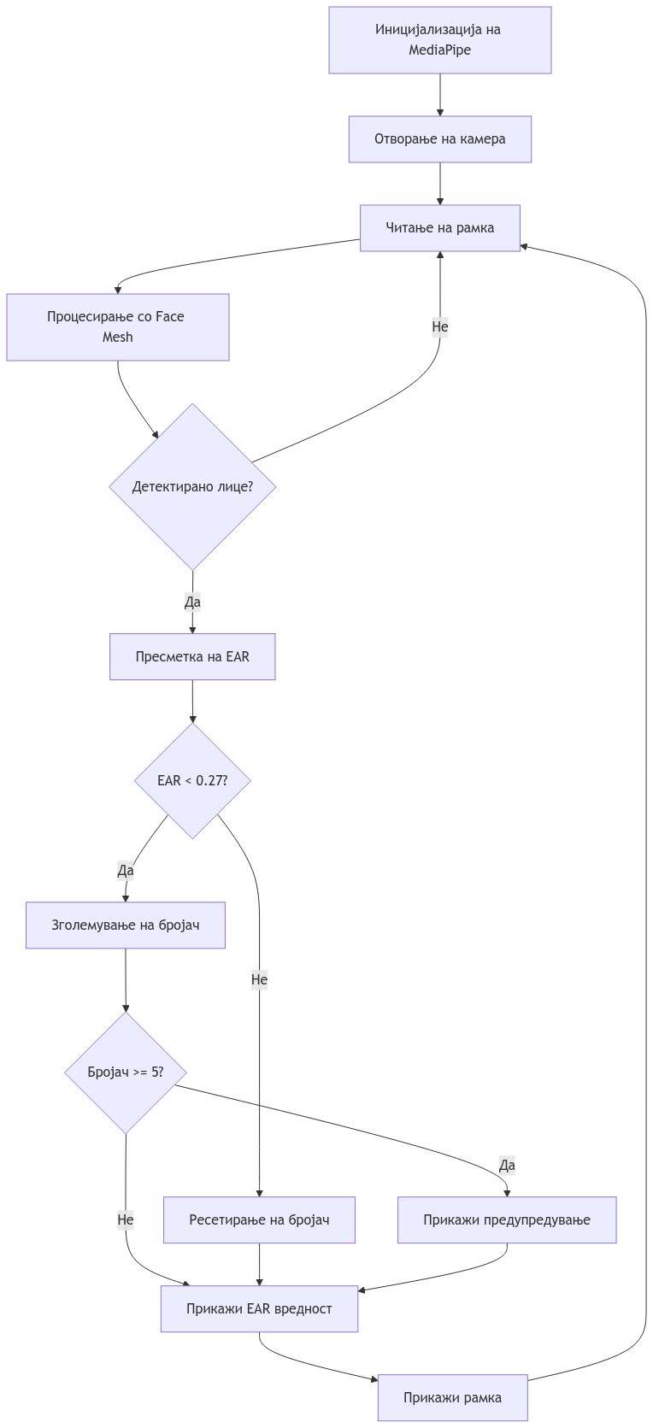
Тек на апликацијата

Slide 8
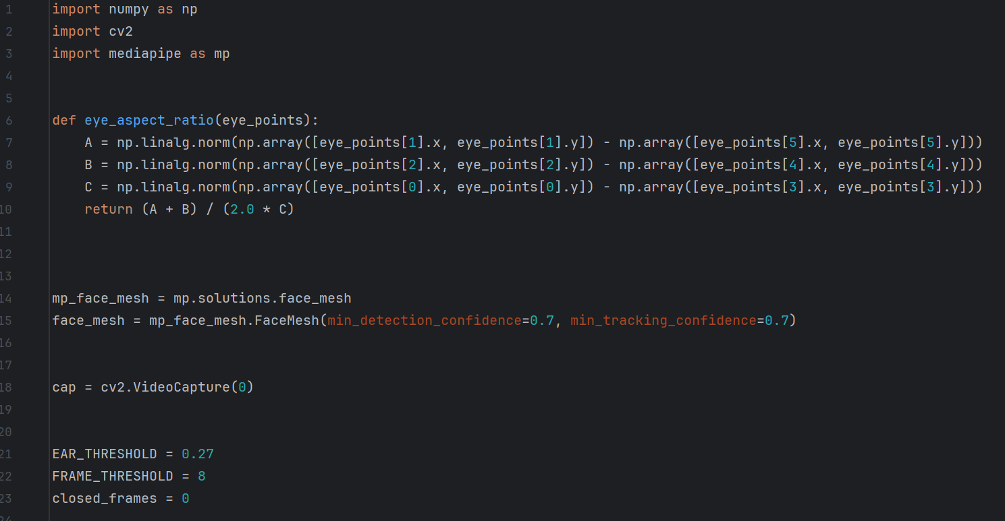
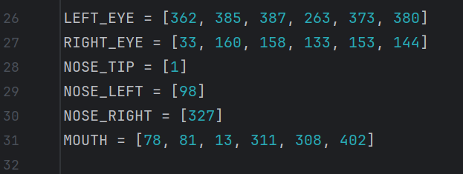
Алгоритам на апликацијата
Импортирање на потребни библиотеки
Метод за пресметка на EAR
Иницијализирање Face Mesh
Креирање објект за видео снимање

Slide 9
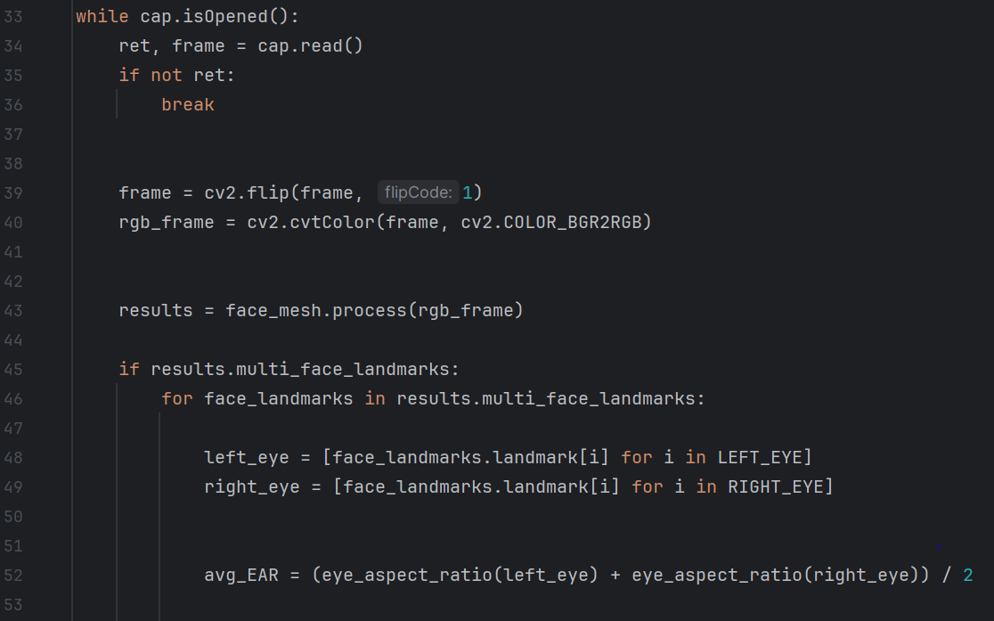
Алгоритам на апликацијата
Читање на рамка од камерата
Превртување на рамката хоризонтално
Конверзија на рамката од BGR од RGB формат
Процесирање со MediaPipe Face Mesh
Извлекување на точки за очи
Пресметување просечен EAR

Slide 10
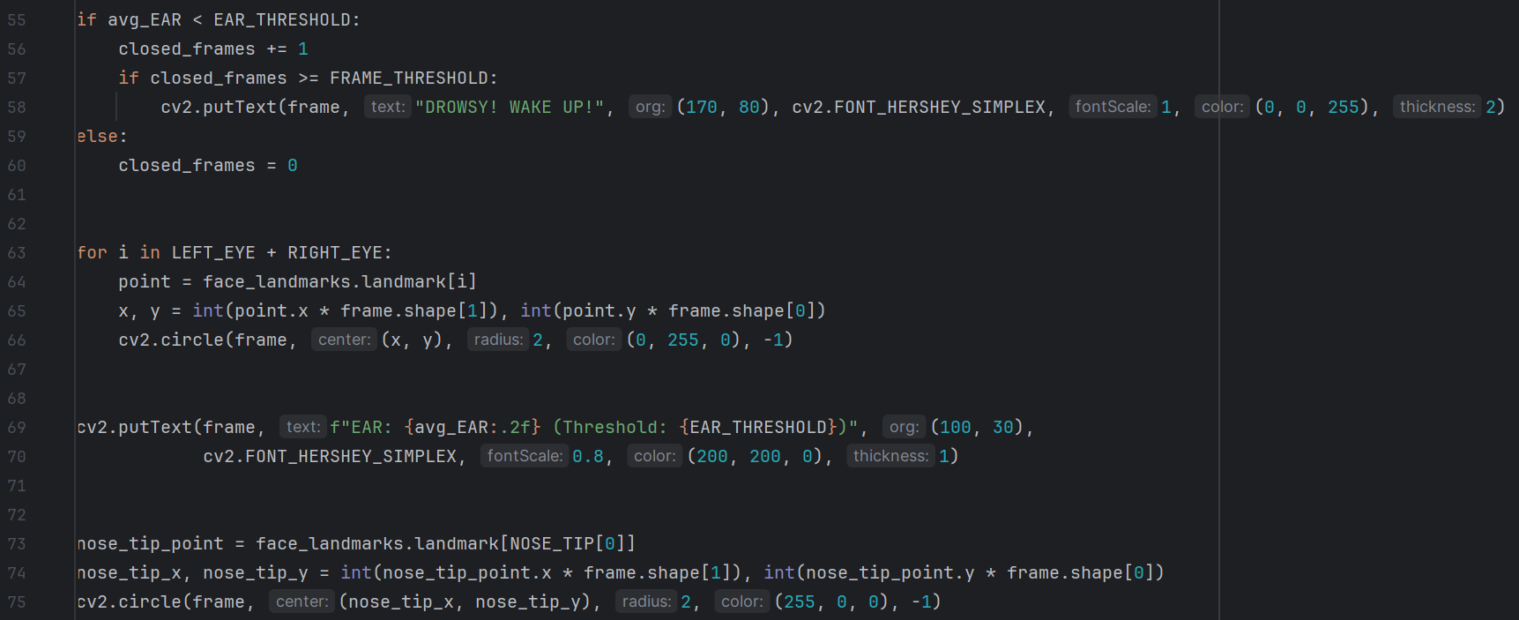
Алгоритам на апликацијата
Логика за детекција на поспаност
Визуелизација на очи и нос

Slide 11
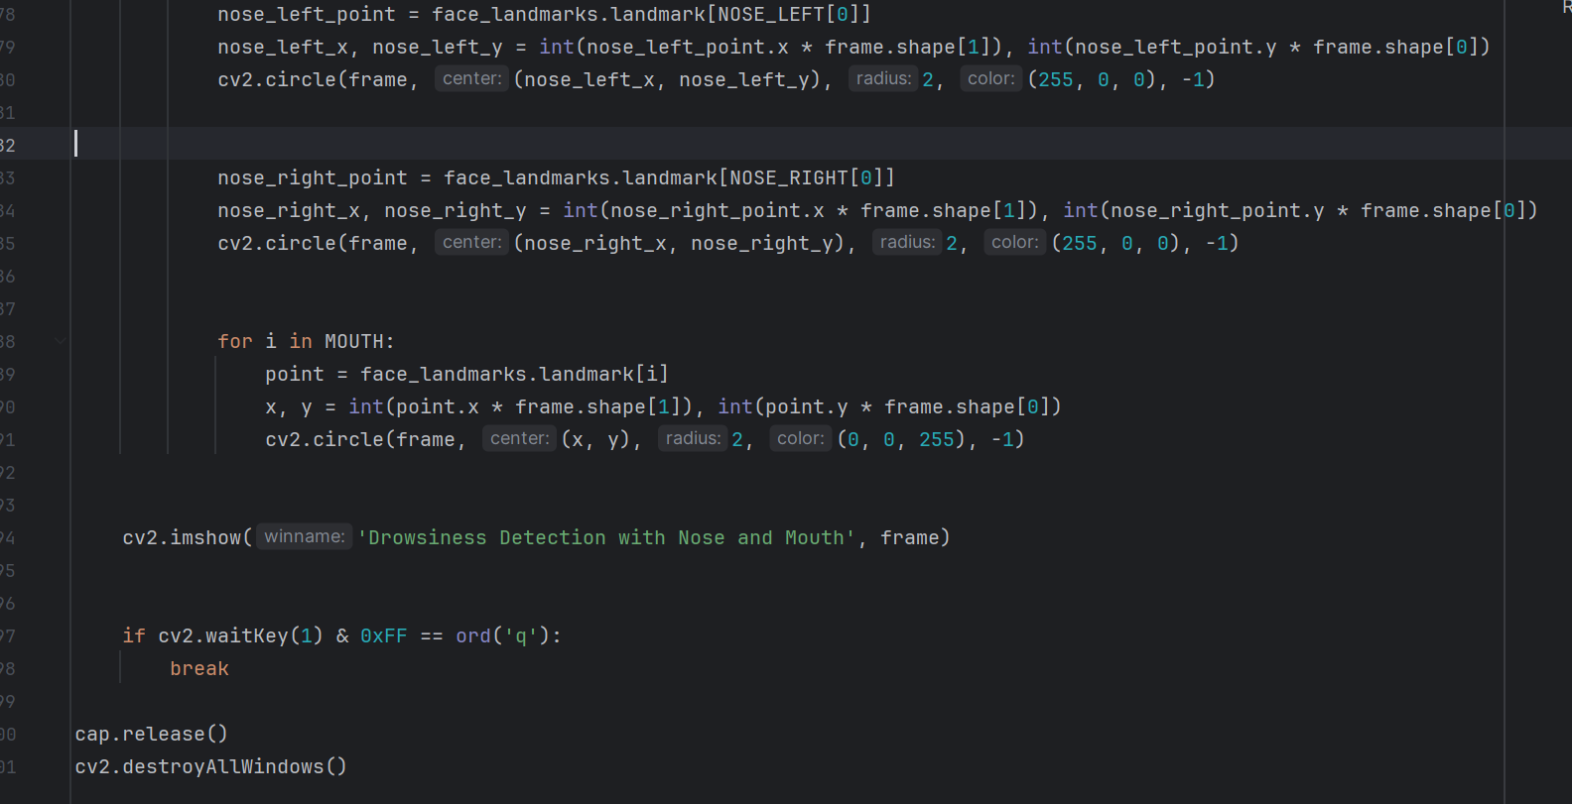
Алгоритам на апликацијата
Визуелизација на нос, уста
Приказ на рамка
Проверка за излез
Исклучување камера

Slide 12
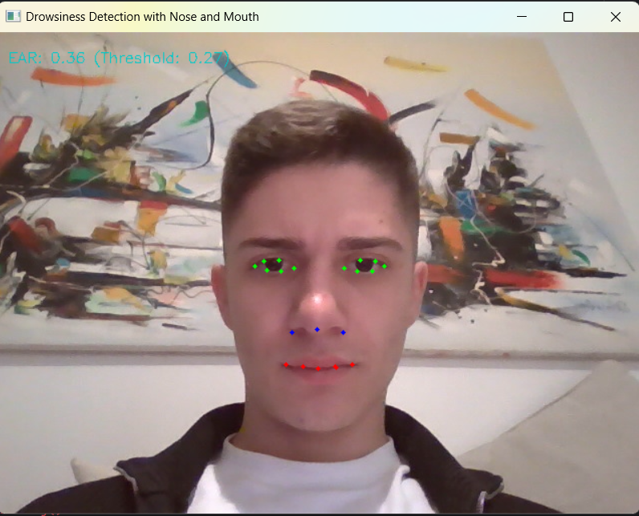
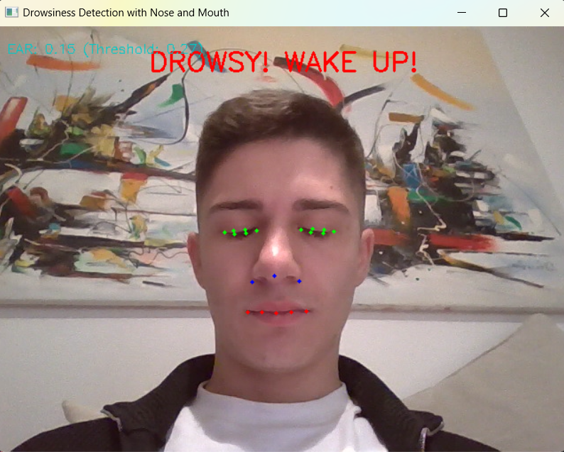
Демонстрација
Будна состојба
Поспана состојба

Slide 13
Заклучок
Резиме на функционалноста
Практична примена
Системот успешно користи компјутерска визија за детекција на поспаност во реално време
Имплементира прецизна детекција на лицеви обележја преку MediaPipe Face Mesh
Користи Eye Aspect Ratio (EAR) за следење на состојбата на очите
Обезбедува визуелни предупредувања кога се детектира поспаност
Работи со 30 рамки во секунда за брзо и навремено реагирање
Системи за безбедност во возила
Мониторинг на возачи во транспортни компании
Работни места каде што е критична будноста на операторот
Интеграција во системи за превенција на несреќи
Примена во безбедносни системи за тешка механизација

Slide 14
Благодариме за вниманието!
Борис Поцев 221209
Јована Силјановска 221021

